Slide 1
PV176 Správa systémů MS Windows II
Výuka správy rozsáhlých prostředí založených na platformě Windows

Slide 2
Organizační informace

Slide 3
Organizační informace
11 cvičení spojených s přednáškou
Práce ve dvojicích
2 cvičící na každém cvičení
Windows Server 2008 R2 / Windows 7
  Vzdálené připojení ze sítě FI nebo z VPN MUNI

Slide 4
Hodnocení
Písemný teoretický test a následná praktická zkouška na počítačích
4 termíny, jeden z nich může být předtermín
Obsah slidů nemusí stačit k úspěšnému složení zkoušky

Slide 5
Hodnocení
A: >= 90
B: 89 – 84
C: 83 – 78
D: 77 – 72
E: 71 – 65
F/N: =< 64
3 domácí úkoly
  1 špatně: -5 bodů
  2 nebo 3 špatně: -33 bodů

Slide 6
Literatura
Knihy:
  Šetka, Petr. Mistrovství v Microsoft Windows Server 2003: Ze začínajícího správce expertem. 2. vydání. Brno : Computer Press, 2008. 704 s. ISBN: 978-80-251-1871-9.
  Simmons, Curt. Active Directory Bible. Foster City : IDG BooksWorldwide, Inc., 2001. 565 s. ISBN: 0-7645-4762-3.
  Allen, Robbie. Active Directory Cookbook. Sebastopol: O'Reilly& Associates, Inc., 2003. 622 s. ISBN : 0-596-00464-8.
Web:
  Microsoft Technet <http://www.technet.com/>

Slide 7
Dotazy a konzultace
Partner ve dvojici
Diskusní fórum
Email
  bukac@ics.muni.cz
  tucek@ics.muni.cz
Konzultace
  Po předchozí domluvě na cvičení nebo emailem

Slide 8
Motivace
Co se můžete naučit?
  Jak efektivně spravovat stovky počítačů
  Jak centrálně spravovat a vzdáleně instalovat software na stanicích
  Jak zpřístupnit a zabezpečit dokumenty jednotlivých uživatelů či skupin
  Jak navrhnout fyzickou a logickou infrastrukturu organizace
  Best practices!

Slide 9
Motivace
Proč byste měli chtít absolvovat tento předmět?
  Čistě praktické informace přímo z praxe
  Zkušenosti lidí, kteří denně spravují více jak 1100 počítačů a 40000 uživatelských účtů
  Práce v týmu
Proč byste neměli chtít absolvovat tento předmět?

Slide 10
Microsoft MTA
Microsoft Technology Associate Certification
Probíhají jednání se společností Microsoft o poskytnutí voucherů na certifikace zdarma
Nejlepší zhruba třetina studentů

Slide 11
Úvod do teorie

Slide 12
Pracovní skupina
2 – 10: Pracovní skupina
  Počítače rovnocenné
  Účty ukládané lokálně na každém počítači zvlášť
    Např. změna hesla na jednom z nich pro ostatní počítače nic neznamená
  Neexistující centrální management nastavení
  Uživatelské profily na každém počítači zvlášť
  Správa vyžaduje postupné provádění nastavení na všech počítačích

Slide 13
Doména Active Directory
10+: Doména Active Directory
  Některé počítače mají výjimečné postavení
  (doménové řadiče)
  Každý uživatel má jediný účet, uložený právě na doménovém řadiči
  Doménoví správci mohou vynucovat nastavení zapojeným počítačům jednorázově a centrálně

Slide 14
Active Directory
Active Directory
  Implementace adresářových služeb založená na protokolu LDAP, vytvořená společností Microsoft pro použití v systémech Windows
  Jedná se o databázi s množstvím navázaných služeb
  Data jsou ukládána ve formě objektů (~záznamů) zařazených do stromové struktury
  Každý objekt je zástupcem třídy, každá třída má množinu atributů, atribut každého objektu má jméno a může mít žádnou, jednu nebo i více hodnot
    Např. záznam třídy „uživatel“ může mít atributy (jméno, příjmení, login, telefon, heslo,…); objektem je například (Jan, Novak, jnovak,,SuperHeslo1,…)

Slide 15
Active Directory
AD schéma
  Definice tříd a atributů v databázi a míst, kde se v databázi ukládají objekty
  Každý atribut je v databázi definován jen jednou, k třídám je jen přidáván
LDAP (Lightweight Directory Access Protocol)
  Standardizovaný protokol pro ukládání a přístup k datům na adresářovém serveru
  Pracuje na portech 389/TCP+UDP (LDAP) a 636/TCP+UDP (LDAPs)

Slide 16
Logická struktura AD
Doména (Domain)
  je základní jednotka AD, kterou tvoří minimálně 1 doménový řadič
  reprezentuje replikační hranici v AD
  má jednoznačné označení (musí mít!)
  má vlastní zásady zabezpečení
  vytváří vztahy důvěry s ostatními doménami
  Pojmenování domén je úzce spjaté s protokolem DNS, viz další přednáška
  Proč mít doménu? Protože bez ní to nejde!

Slide 17
Logická struktura AD
Strom (Domain tree)
  je hierarchické spojení domén vytvořené vztahem
  rodič-potomek.
  Uživatelé mohou prohledávat informace v rámci doménového stromu
  Proč mít doménový strom a ne jen jednu doménu?
    Administrativní a bezpečnostní rozdělení jednotlivých domén

Slide 18
Logická struktura AD
Les (Forest)
  je spojená skupina doménových stromů
  V celém lese je shodné schéma AD databáze
  Proč mít les s více stromy?
    užitečný pro pobočky firem, které vyžadují autonomii
    v administrativních úlohách
    poskytuje prostor pro více internetových jmen (microsoft.com, microsoft.cz, atd.)
    dovoluje jednoduché spojování a akvizice firem
    umožňuje jednoduše společnostem spolupracovat bez nutnosti změny jmen

Slide 19
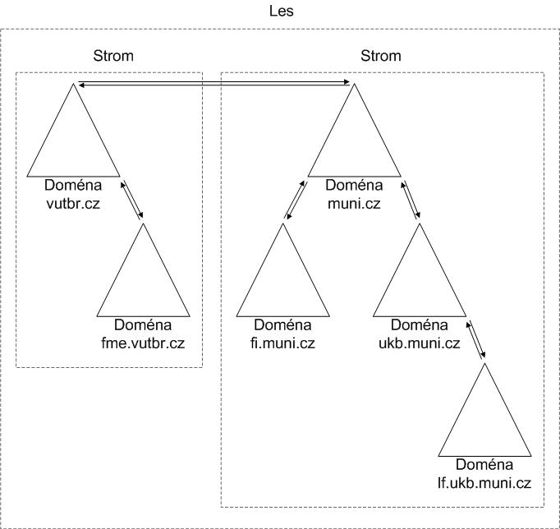
Logická struktura AD – příklad

Slide 20
Organizační jednotka
Organizační jednotka (OU)
  je prvkem dalšího členění v rámci domény
  si také lze představit jako logický kontejner, do kterého můžeme umístit objekty jako uživatelské účty, sdílené prostředky, další OU...
    Každý objekt se nachází pouze v jedné OU (tato OU však může být sama vložena v jiné OU)
  obvykle odráží správní nebo fyzickou strukturu organizace

Slide 21
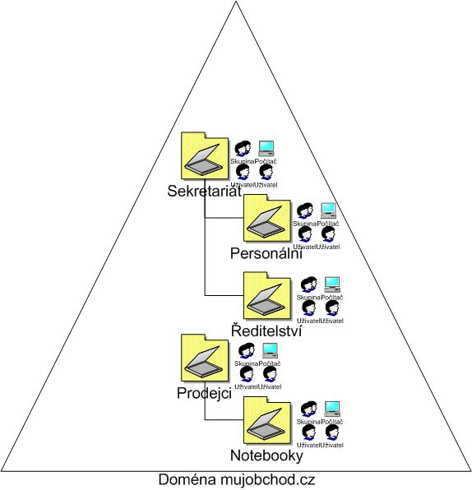
Struktura organizačních jednotek

Slide 22
Adresace objektů v AD
Distinguished name (DN)
  Vyjadřuje plnou cestu k objektu v AD
  Jedná se o hierarchické seřazení organizačních jednotek zevnitř ven a doménových komponent zespodu nahoru
    OU – organizační jednotka
    DC – doména
    CN – kontejner/účet počítače/uživatelský účet/účet skupiny
  Př.:
  CN=Jan Sup,OU=Studenti,OU=Ucty,DC=fi,DC=muni,DC=CZ

Slide 23
Adresace objektů v AD
Relative distinguished name (RDN)
  Vyjadřuje lokální označení objektu
  RDN je hodnota nejlevější části DN (př. Jan Sup)
Globally Unique Identifier (GUID)
  128 bit číslo přiřazené objektu při vytvoření
  Jednoznačně vždy za všech okolností identifikuje objekt
Security identifier (SID)
  Identifikátor používaný při řízení přístupu
  Pouze některé objekty (účty, skupiny)
DN i RDN se mohou v čase měnit, GUID a SID jsou fixní

Slide 24
Fyzická struktura AD
Základem každé domény je jeden nebo více doménových řadičů (DC, domain controller)
Doménový řadič
  je server, na který jsme nainstalovali doménu a ten ji nyní provozuje
  je vždy součástí právě jedné domény
  Multimaster mód – doménové řadiče jsou si (víceméně) rovnocenné, doménové služby fungují, pokud funguje aspoň jeden doménový řadič

Slide 25
Fyzická struktura AD
Síť
Fyzická struktura AD nijak nemusí souviset s logickou strukturou AD!

Slide 26
Virtuální stroje

Slide 27
Příští seminář
Šimon Suchomel – CVT FI MU
Překlad jmen – DNS, NetBIOS,…
Instalace Active Directory

